Slide 1
Описание Игры
Интерактивная игра «Железнодорожный вокзал» создана для слабослышащих воспитанников с умственной отсталостью, нарушениями речи.
Цель игры: формирование навыка составления описательного рассказа с применением компьютерных игр.
Коррекционные задачи:
• учить операциям планирования и программирования будущего речевого устного сообщения;
• учить связности и цельности высказываний;
• заниматься уточнением, обогащением, активизацией лексикона;
• развивать просодические компоненты речи.
Образовательные задачи:
• закреплять навыки планирования, программирования;
• формировать умения и навыки самостоятельной связной речи;
• учить точности и выразительности речевого высказывания;
• формировать навыки учебно-практической деятельности;
• учить работать на компьютере.
Воспитательные задачи:
• формировать культуру речевого общения;
• воспитывать трудолюбие и прилежание в ходе выполнения учебной деятельности;
• формировать чувство ответственности за выполняемую работу;
• формировать алгоритмизацию учебно-практических действий и операций;
• воспитывать усидчивость, работоспособность, учить концентрировать произвольное внимание.

Slide 2
Описание игры
1. Предлагаем рассказать о путешествии при помощи компьютера.
2. На слайдах 3, 6, 8, 11, 14, 17 расположены вопросы по теме «Отправляемся в путешествие» .
3. Составление рассказа происходит по схеме:
• Разновидности вокзалов
• Виды железнодорожных касс
• Профессии людей на железнодорожном вокзале
• Место ожидания и отправления поезда
• Виды вагонов
4. Воспитанник озвучивает правильный ответ, выбирает картинку или правильный вариант ответа.
5. При правильном выборе появляется слайд «Правильно»
6. Переход на стартовый слайд происходит при нажатии кнопки
7. При неправильном ответе появляется слайд «Неправильно».
8. Возвращение обратно происходит с помощью нажатия кнопки

Slide 3
Интерактивная игра по развитию речи «Железнодорожный вокзал»
Автор: Фахаргалиева Э.В.
2019-2020 учебный год

Slide 4
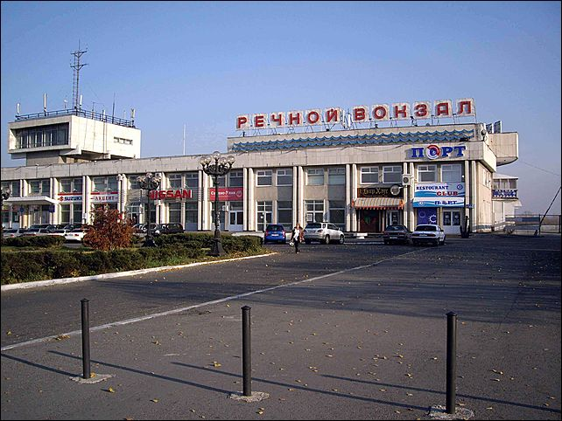
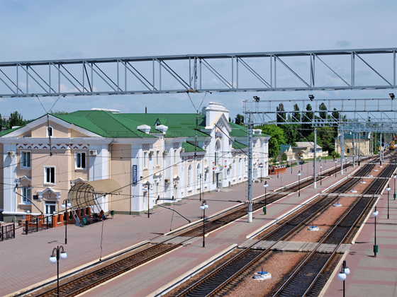
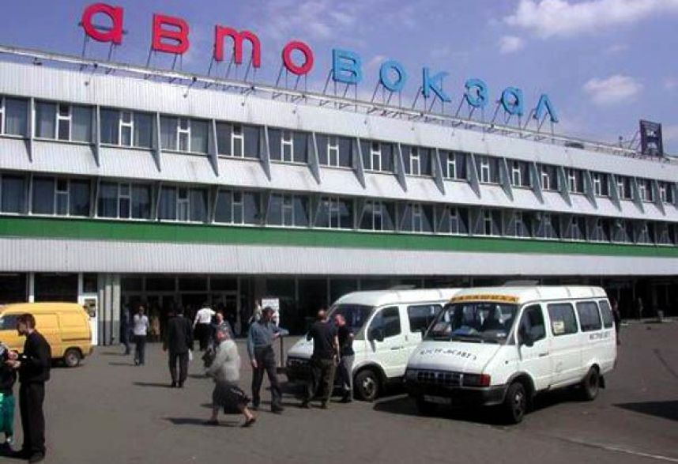
Тебе нужно купить билет на поезд, на какой вокзал ты пойдешь?

Slide 5
Правильно! На железнодорожный вокзал

Slide 6
Неверно!

Slide 7
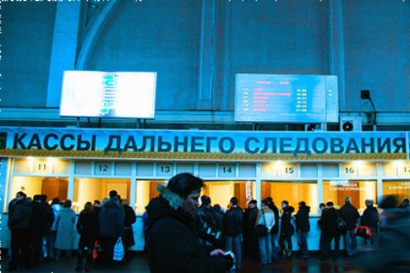
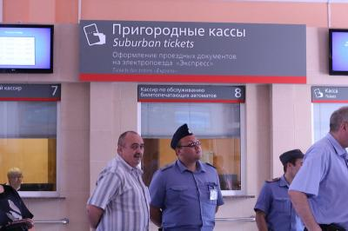
Тебе нужно ехать недалеко. В какой кассе ты приобретешь билет?

Slide 8
Правильно!
В пригородной кассе

Slide 9
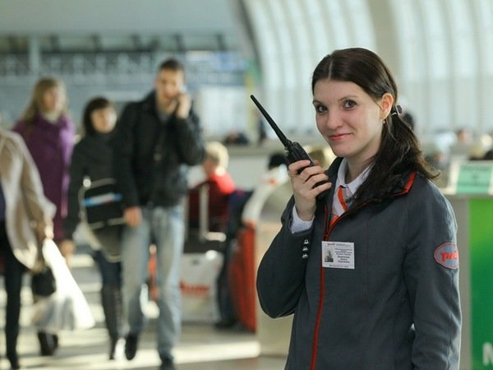
Какие сотрудники работают на вокзале с пассажирами?
Кассир
Полицейский
Доярка
Дежурный по вокзалу
Актриса
Грузчик
Программист
Врач
Кинолог
Диспетчер

Slide 10
Правильно!

Slide 11
Не правильно!

Slide 12
Как называется площадка рядом с вокзалом, к которой приходят поезда?
Перрон
Спортивный зал
Арена

Slide 13
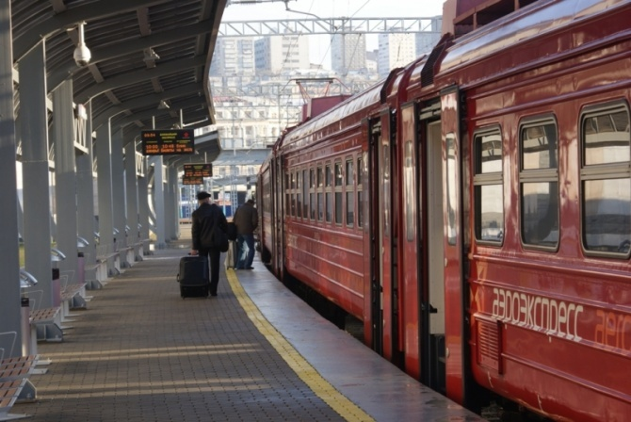
Правильно,
Перрон.

Slide 14
Не правильно!

Slide 15
Кому нужно предъявить билет при входе в вагон?
Машинисту
Стюардессе
Проводнику
Полицейскому

Slide 16
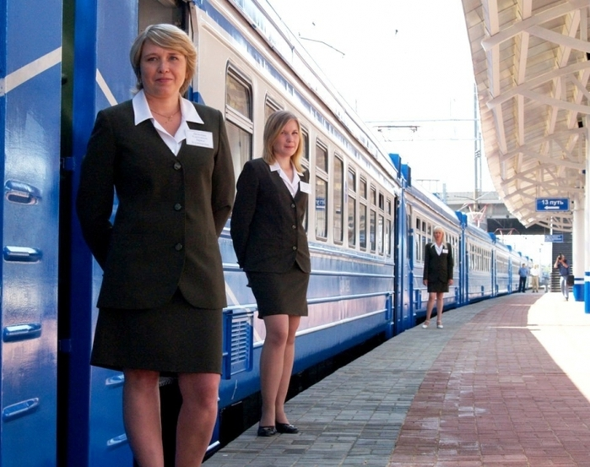
Правильно, проводнику.

Slide 17
Не правильно!

Slide 18
Какие вагоны бывают в поездах?
Жесткие, мягкие, удобные
Плацкартные, купейные, общие ( сидячие), спальные

Slide 19
Правильно!

Slide 20
Не правильно!

Slide 21
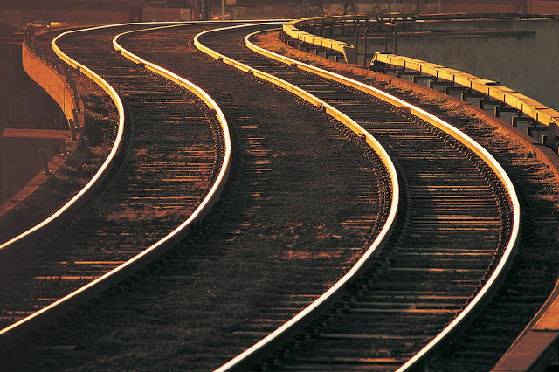
Счастливого путешествия!

